Slide 1

TRƯỜNG MẦM NON HOA ANH ĐÀO
Chủ đề: Thế giới động vật
Truyện: Chuột – Gà trống và Mèo
Lứa tuổi : 4 – 5 tuổi
Giáo viên: Nguyễn Thị Bạch Tuyết

Slide 5
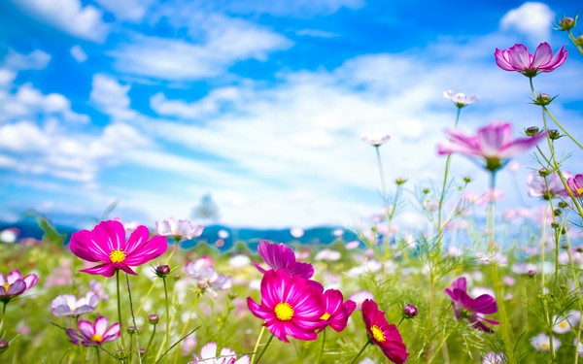
Traân thaønh caûm ôn
quyù thaày coâ!

